Slide 1
第三节 图的矩阵表示
定义7-3.1
设G=<V,E>是一个简单图，它有n个结点V={v1,v2,···，vn},则n阶方阵A(G)=(aij)称为G的邻接矩阵。
1 vi adj vj
其中aij=
0 vi nadj vj或i=j
adj表示邻接，nadj表示不邻接。

Slide 2
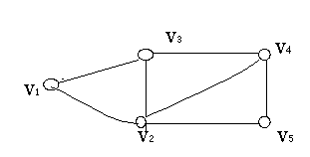
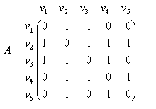
例1 设图如下图所示
它的邻接矩阵为

Slide 3
练习
V1
V2
V3
V4
V5
无向图的邻接矩阵为对称方阵；
邻接矩阵第i行（或第i列）的元素之和则是顶点Vi的度。

Slide 4
V1
V2
0 1 0 1 0
1 0 1 0 1
0 1 0 1 1
1 0 1 0 0
0 1 1 0 0
V3
V4
V5
无向图的邻接矩阵为对称方阵；
邻接矩阵第i行（或第i列）的元素之和则是顶点Vi的度。

Slide 5
有向图的邻接矩阵
定义
设G=(V,VR)是有n(n≥1)个顶点的有向图，G的邻接矩阵是具有如下性质的n×n方阵:
A[i,j]=
1 当 <vi,vj> ∈ E
0 当 <vi,vj> ∉ E

Slide 6
V1
V2
0 1 1 0
0 0 0 0
0 0 0 1
1 0 0 0
V3
V4
有向图的邻接矩阵为非对称矩阵；
邻接矩阵第i行的元素之和为顶点Vi的出度；邻接矩阵第j列的元素之和为顶点Vj的入度。

Slide 7
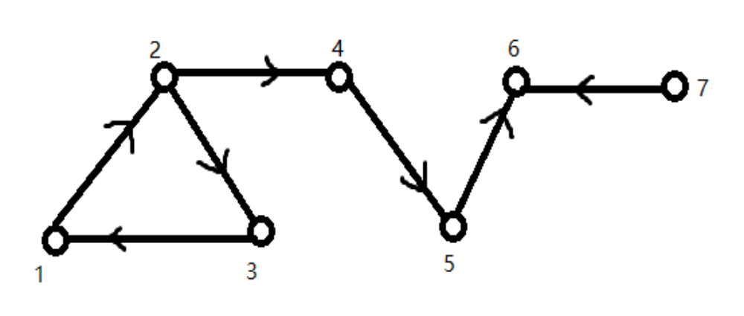
练习
求下图的强分图、单侧分图、弱分图和邻接矩阵

Slide 8

无向图邻接矩阵的性质
性质1 : A是对称矩阵
性质2 :A的第i行（或第i列）元素之和为结点的度数;
性质3 :设简单图的邻接矩阵A的l次幂，
则：
⑴ i<>j时， 的值表示连接结点的长度为l的通路条数;
⑵i=j 时， 的值表示经过结点的长度为l的回路条数。

Slide 9
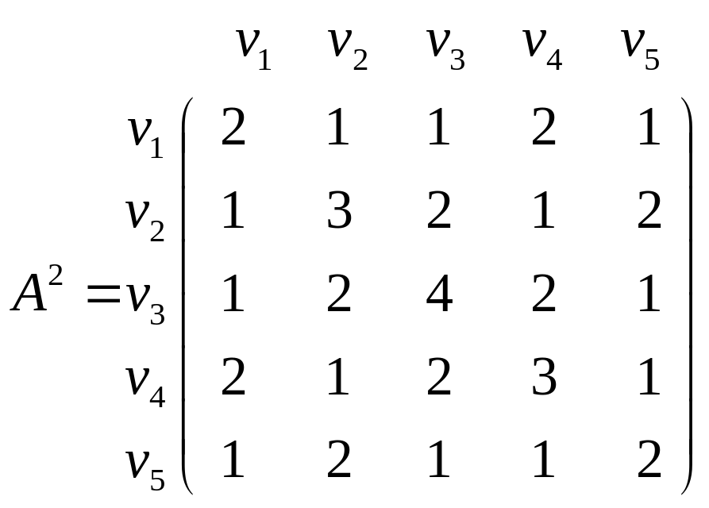
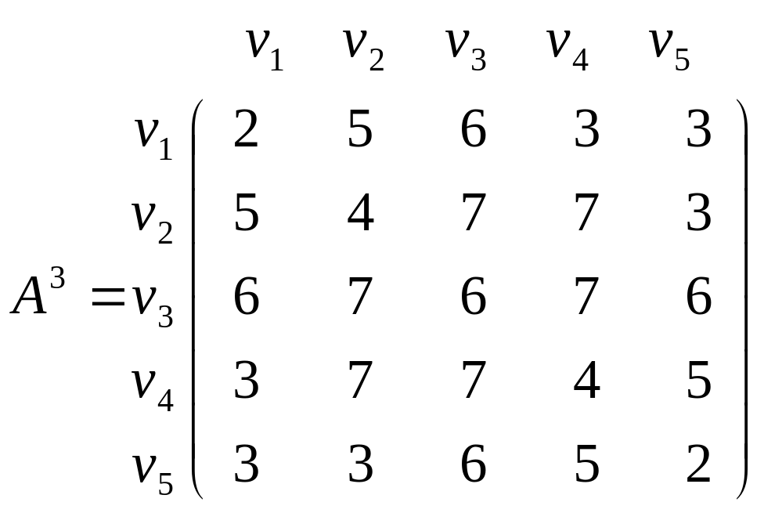
,
对有向图的情况：

Slide 10
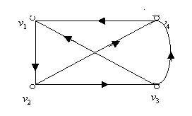
与无向图相对应，有向图也有类似的矩阵表示。
1．邻接矩阵
定义1 设是有向图的结点，则称矩阵为的邻接矩阵，其中是以vi为始点，vj为终点的边的条数。
例1 设有向图如下图

Slide 11
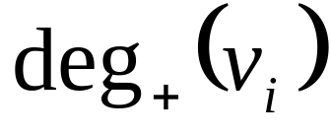
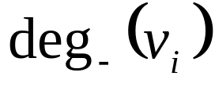
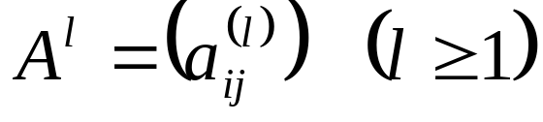
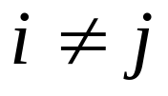
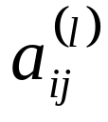
性质1 A不一定是对称阵。
性质2 的第i行元素之和为 ，第i列元素只和为.
性质3 设 则
（1） 时， 的值是到的长度l为的有向通路的条数.
（2）I=j 的 值是到自身的长度为l的有向回路的条数。

Slide 12
定义6-3.2
令G=<V,E>是一个简单有向图，|V|=n，假定G的结点已编序，即V={v1,v2,···，vn},定义一个n×n矩阵P=(pij)。
1 从vi到vj至少存在一条路
其中 pij=
0 从vi到vj不存在路
称矩阵P是图G的可达性矩阵。

Slide 13
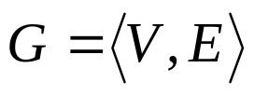
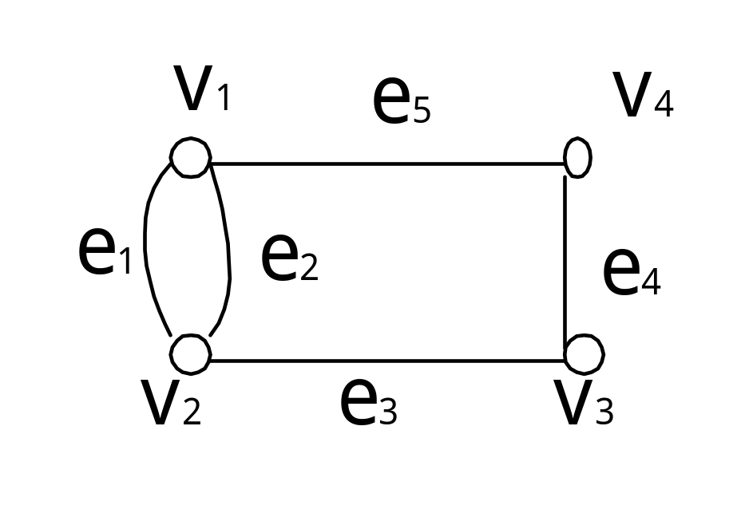
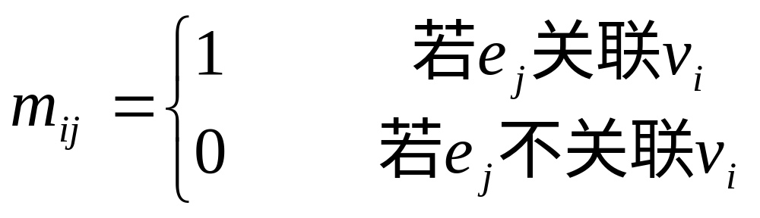
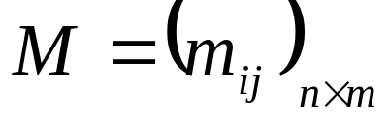
完全关联矩阵
定义3 设图 是无环的，
令
则称矩阵 为的关联矩阵。
例4 设图如下图所示

Slide 14
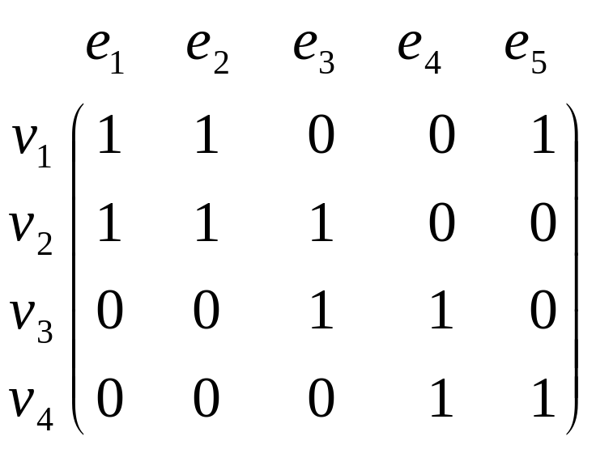
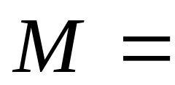

Slide 15

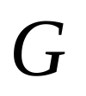
关联矩阵 表明 的边与结点的关联情况。
性质1 关联矩阵是以0，1为元素的矩阵。
性质2 关联矩阵的每列之和为2，每行之和为该行所对应的结点的度数。
性质3 元素全为零的行对应孤立点，相同的两列对应一对平行边。
性质4 两个图同构的充分必要条件是它们的关联矩阵相等，或其中一个关联矩阵经若干次行或列对换后等于另一个关联矩阵。

Slide 16

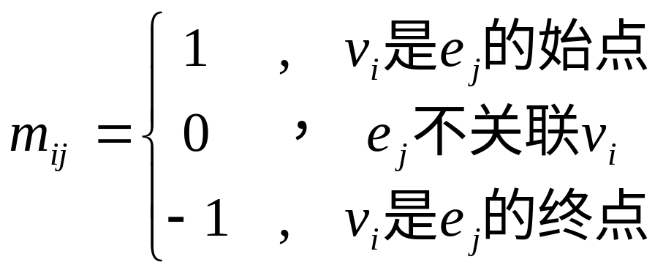


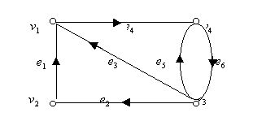
定义3 设 是无环有向图
令
则称 是 的完全关联矩阵。

Slide 17
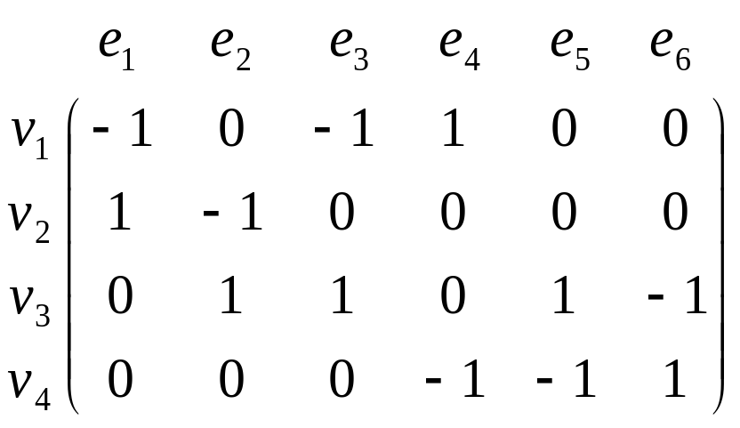

例2 设有向图如下图所示
则它的关联矩阵

Slide 18

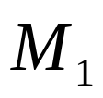

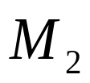
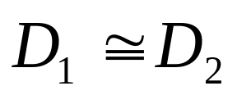
性质1 关联矩阵是以-1，0，1为元素的矩阵。
性质2 关联矩阵每列元素之和为零，每行中1的个数等于它对应的结点的出度，每行中-1的个数等于他对应的结点的入度。
性质3 相同两列对应一对平行边，元素全为零的行对应孤立点。
性质4 如果有向图 的关联矩阵 经过若干次行或列对换后成为有向图 的关联矩阵 ，则.

